Slide 1
SemPressão

Slide 2
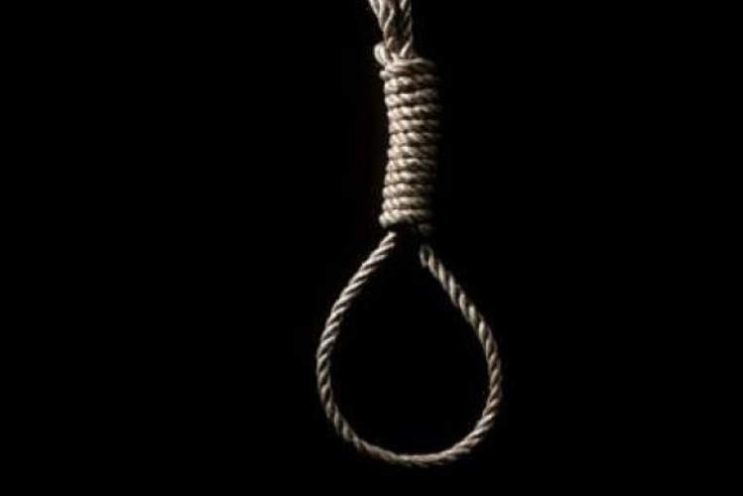

Slide 3
804 MIL
SUICÍDIOS NO MUNDO
http://g1.globo.com

Slide 4
O Brasil é o 8º país com mais suicídios no mundo
http://g1.globo.com

Slide 5
O Acre aparece em 4° lugar no crescimento das taxas de suicídio
http://g1.globo.com

Slide 6
Em 2016 foram 141 tentativas e 26 óbitos.
http://g1.globo.com

Slide 7
Características das pessoas que tendem a suicidar-se…
http://oficinadepsicologia.com

Slide 8
Presença de problema psiquiátrico/psicológico em pelo menos, 93% dos casos.
http://oficinadepsicologia.com

Slide 9
Perturbação do humor (depressão, bipolaridade)
57-86 % dos casos.
http://oficinadepsicologia.com

Slide 10
Cerca de metade não tinham contato
com técnicos de saúde mental.
http://oficinadepsicologia.com

Slide 11
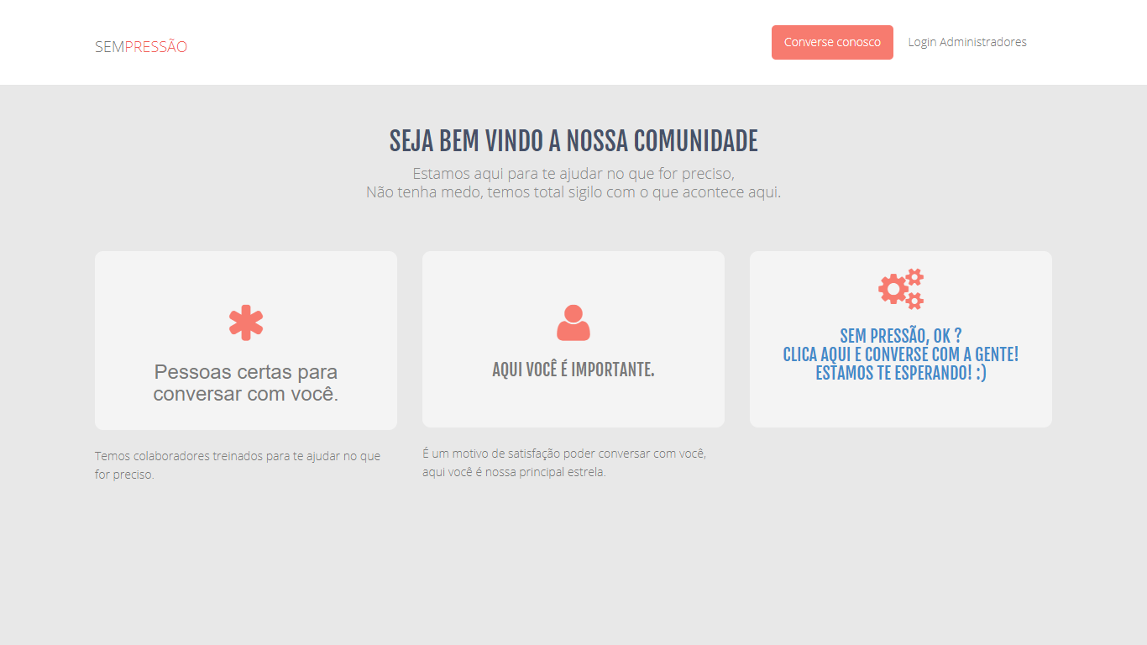
Uma plataforma digital, com profissionais da área de psicologia para possam conversar com pessoas que sofrem com a depressão ou qualquer outro distúrbio psicológico.

Slide 12
“Conectar. Comunicar. Cuidar”
www.paho.org/bra/

Slide 13
TEAM UNINORTE EQUIPE: Luan Sobral Pedro Lucas Thalya Silva

